Slide 1

Projet en équipe n°122
Tristan Leteurtre
Alexis de Lattre
Cyril Deguet
Johan Bilien
Marc Ariberti
Olivier Teulière
Jérôme Schoumann
Jean-Philippe Rey
Dimitri Dagot
Diffusion de vidéo numérique haute résolution sur réseau informatique
Le développement OpenSource
Video numérique MPEG2 – MPEG4
Le satellite
Le multicast
Video à la demande
La législation française sur le droit d’auteur et la diffusion

Slide 2
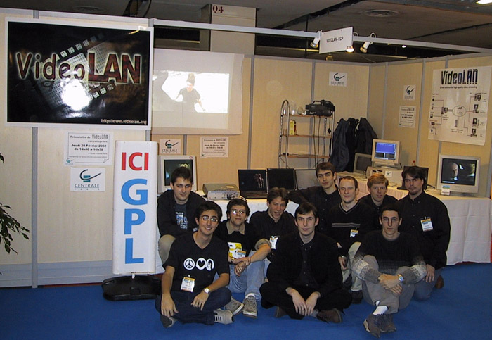

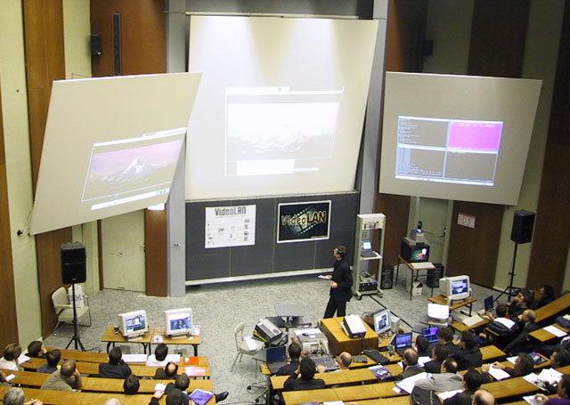

Soutenance de projet
http://www.videolan.org/
Jeudi 13 Juin 2002
14h à 15h30
Salle S203

